Slide 1


Hoffnung in dieser und für diese Welt
Prof. Dr. Klaus Wälde
Wirtschaftswissenschaftliche Absolventenfeier
November 2023
Video zum Vortrag: https://youtu.be/nd7LZBy26BI
Notes:
1

Slide 2
In dieser und für diese Welt
Es ist eine Feierstunde heute Abend
Sie haben einen guten, zukunftsweisenden Abschluss in der Tasche
Gleichzeitig stellen sich neue Fragen
  Wie schaut Ihre persönliche Zukunft aus?
  Wo geht es hin?
Ich will es Ihnen sagen
  Was können Sie in dieser Welt hoffen?
  Was können Sie für diese Welt hoffen?
Hoffnung in dieser und für diese Welt
Prof. Dr. Klaus Wälde
Notes:
2

Slide 3
Was können Sie in dieser Welt hoffen?
Abschluss und Beruf
Freundschaft und Liebe
Karriereschritte und Freizeit
Familienstand und -status
Erfolg und Scheitern
Hoffnung in dieser und für diese Welt
Prof. Dr. Klaus Wälde
Notes:
3

Slide 4
Was können Sie in dieser Welt hoffen?
1) Abschluss und Beruf
Nach Ihrem Studium verdienen Sie 3734 Euro, oder auch 4163
– brutto pro Monat mit 30 –
je nachdem ob Sie die Uni
mit dem Bachelor oder mit einem Master verlassen
Promotion bietet nochmal gut 1300 Euro mehr
Hoffnung in dieser und für diese Welt
Prof. Dr. Klaus Wälde
Notes:
4

Slide 5
Was können Sie in dieser Welt hoffen?
2) Freundschaft und Liebe
Mit 31 heiraten sie (Frauen - Erstheiratsalter) oder auch mit 34 (Männer),
mit 30 Jahren (oder auch 33) werden Sie zum ersten Mal Mutter (oder Vater)
Hoffnung in dieser und für diese Welt
Prof. Dr. Klaus Wälde
Notes:
5

Slide 6
Was können Sie in dieser Welt hoffen?
3) Karriereschritte und Freizeit
Nach 3 Jahren haben Sie genug von Ihrem Job und wechseln,
nach 5 Jahren werden Sie arbeitslos oder machen den nächsten
Karriereschritt
Mit 50 sind ein paar von Ihnen im Vorstand, manche erfolgreiche Unternehmer,
andere glückliche Familienväter und -mütter
Hoffnung in dieser und für diese Welt
Prof. Dr. Klaus Wälde
Notes:
6

Slide 7
Was können Sie in dieser Welt hoffen?
3) Karriereschritte und Freizeit
?? Was erzählt der uns da ??
Nach 3 Jahren haben Sie genug von Ihrem Job und wechseln,
nach 5 Jahren werden Sie arbeitslos oder machen den nächsten
Karriereschritt
Mit 50 sind ein paar von Ihnen im Vorstand, manche erfolgreiche Unternehmer,
andere glückliche Familienväter und -mütter
Hoffnung in dieser und für diese Welt
Prof. Dr. Klaus Wälde
Notes:
7

Slide 8
Was können Sie in dieser Welt hoffen?
Gehen wir einen Schritt zurück
Was erzähle ich Ihnen hier?
Hoffnung in dieser und für diese Welt
Prof. Dr. Klaus Wälde
Notes:
8

Slide 9
Was können Sie in dieser Welt hoffen?
2) Freundschaft und Liebe
Gehen wir einen Schritt zurück
Was erzähle ich Ihnen hier?
Mit 31 heiraten sie (Frauen - Erstheiratsalter) oder auch mit 34 (Männer),
mit 30 Jahren (oder auch 33) werden Sie zum ersten Mal Mutter (oder Vater)
Was heißt das?
Hoffnung in dieser und für diese Welt
Prof. Dr. Klaus Wälde
Notes:
9

Slide 10
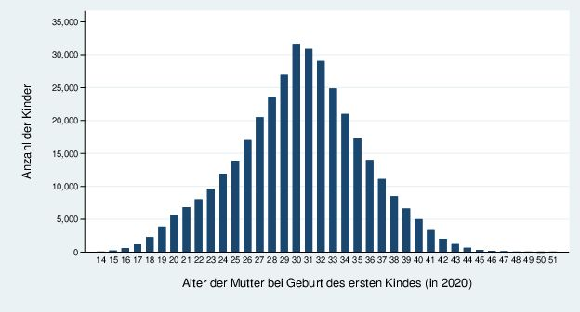
Was können Sie in dieser Welt hoffen?
2) Freundschaft und Liebe
Mit 31 heiraten sie (Frauen - Erstheiratsalter) oder auch mit 34 (Männer),
mit 30 Jahren (oder auch 33) werden Sie zum ersten Mal Mutter (oder Vater)
Hoffnung in dieser und für diese Welt
Prof. Dr. Klaus Wälde
Notes:
10

Slide 11
Was können Sie in dieser Welt hoffen?
2) Freundschaft und Liebe
Keine Glaskugel – Statistik!
Ein jedes Ihrer Leben ist einzigartig und nicht vergleichbar
Alles schon millionen- bis milliardenfach gelebt
Hoffnung in dieser und für diese Welt
Prof. Dr. Klaus Wälde
Notes:
11

Slide 12
Was können Sie in dieser Welt hoffen?
Abschluss und Beruf
Freundschaft und Liebe
Karriereschritte und Freizeit
Familienstand und -status
Erfolg und Scheitern
Hoffnung in dieser und für diese Welt
Prof. Dr. Klaus Wälde
Notes:
12

Slide 13

Was können Sie in dieser Welt hoffen?
9) Familienstand, Status, Erfolg und Scheitern
Hoffnung in dieser und für diese Welt
Prof. Dr. Klaus Wälde
Notes:
13

Slide 14
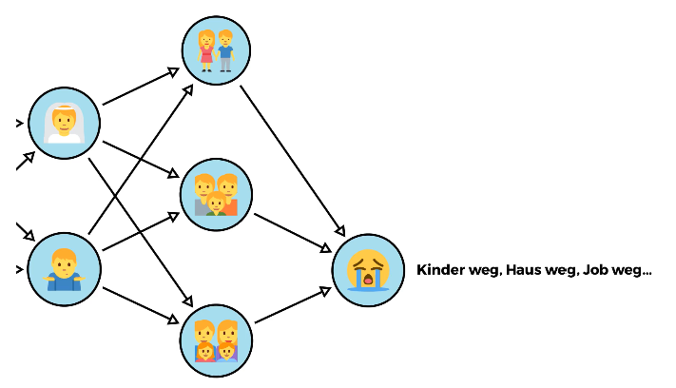
Was können Sie in dieser Welt hoffen?
9) Familienstand, Status, Erfolg und Scheitern
Hoffnung in dieser und für diese Welt
Prof. Dr. Klaus Wälde
Notes:
14

Slide 15
Was können Sie in dieser Welt hoffen?
Was tun?
Hoffnung in dieser und für diese Welt
Prof. Dr. Klaus Wälde
Notes:
15

Slide 16
Was können Sie für diese Welt hoffen?
Was tun?
Damit Sie für diese Welt Hoffnung haben können, müssen Sie Hoffnung für sich haben
Was hilft zum Erfolg, was hilft gegen Scheitern?
Was hilft Ihnen und was hilft der Welt?
Hoffnung in dieser und für diese Welt
Prof. Dr. Klaus Wälde
Notes:
16

Slide 17
Was können Sie für diese Welt hoffen?
Der Probleme in der Welt sind da vieler
  Armut und Reichtum
  Politischer Extremismus und antidemokratisches Denken
  Krieg und Frieden
  Globale Erwärmung
… und unser Umgang damit
  Selbsttäuschung
  Ignorieren
  Zynismus
  Depression
Hoffnung in dieser und für diese Welt
Prof. Dr. Klaus Wälde
Notes:
17

Slide 18
Was können Sie für diese Welt hoffen?
Was hilft zum Erfolg, was hilft gegen Scheitern?
Was hilft Ihnen und was hilft der Welt?
Hoffnung in dieser und für diese Welt
Prof. Dr. Klaus Wälde
Notes:
18

Slide 19
Was können Sie für diese Welt hoffen?
Emotionale und soziale Kompetenz
… bezeichnet die Fähigkeit, eigene Gefühle und Gefühle anderer wahrzunehmen, zu interpretieren und zielführend einzusetzen
Hoffnung in dieser und für diese Welt
Prof. Dr. Klaus Wälde
Notes:
19

Slide 20
Was können Sie für diese Welt hoffen?
Emotionale und soziale Kompetenz
Woher kommt diese Hypothese?
  Für alle Probleme gibt es bereits Lösungen
    Globale Erwärmung: globale CO2-Steuer
    Ökonomische Ungleichheit: Steuersystem und Ausbildung
    Politischer Extremismus: Integration
  Warum werden Lösungen nicht umgesetzt?
    Der gewöhnliche Mensch ist zu selbstbezogen
    Dem Durchschnittsmenschen fehlt ausreichend Empathie
  Das liegt sicher auch am Bildungssystem
  Wer Leistungsorientierung unterrichtet, bekommt Leistungsorientierung
Hoffnung in dieser und für diese Welt
Prof. Dr. Klaus Wälde
Notes:
20

Slide 21
Was können Sie für diese Welt hoffen?
Emotionale und soziale Kompetenz macht
reich
schön und
glücklich
Hoffnung in dieser und für diese Welt
Prof. Dr. Klaus Wälde
Notes:
21

Slide 22
Was können Sie für diese Welt hoffen?
Emotionale und soziale Kompetenz macht reich, schön und glücklich
Reich: Heckman und Kautz (2012), Edin et al. (2022)
Schön (im Sinne von gesund): Kazdin (2023)
Glücklich: Folk und Dunn (2023)
…. und viele, viele andere
(die Kosten von Empathie: Cameron et al. 2019)
Wie lernt man emotionale und soziale Kompetenz?
Reden Sie mit Ihnen vertrauten Personen
Besuchen Sie Kurse (z.B. TESK JGU Mainz)
Lassen Sie sich helfen (Beratungsstellen, TherapeutInnen)
Schenken Sie sich Zeit und seien Sie ehrlich zu sich selbst
Hoffnung in dieser und für diese Welt
Prof. Dr. Klaus Wälde
Notes:
22

Slide 23
Zusammenfassung
Was können Sie in dieser Welt hoffen?
Was können Sie für diese Welt hoffen?
Für Hoffnung brauchen Sie ein Verständnis Ihrer selbst
Lehrpläne achten – so die Hypothese – zu sehr auf Fachkompetenz
Das Leben ist mehr
Für das, was Sie erwartet, was die Welt erwartet
  „alles oder nichts“ – „Scheitern oder Erfolg“ brauchen Sie mehr
  Die Welt braucht mehr emotionale und soziale Kompetenz
  Das Leben ist mehr, das Leben ist Hoffnung, Mut und Vertrauen
Hoffnung in dieser und für diese Welt
Prof. Dr. Klaus Wälde
Notes:
23

Slide 24
  Vielen Dank für Ihre Aufmerksamkeit
  … verbunden mit einem herzlichen Dank an:
  Benjamin Zschetzsching (Piano)
  Mitglieder des UniChors der JGU Mainz unter Leitung von Prof. Felix Koch
  Prof. Christopher Koch für den gespielten Eklat
  Prof. Alexander Gelhausen (Hochschule für Musik Mainz, Sprache, künstlerische Beratung)
  René Schneider und Ole Strothmann (JGU, Daten und Grafik)
  Eleftherios Bethmage (Goethe Universität Frankfurt, Animation)
  Stefan Gärtner (technische Unterstützung)
  Rolf Zuckowski (Komponist, Texter, Sänger) „Leben ist mehr“
  Kontakt: waelde@uni-mainz.de
Hoffnung in dieser und für diese Welt
Prof. Dr. Klaus Wälde
Notes:
24

Slide 25
  Quellen zu Abbildungen
Eheschließung: https://www.destatis.de/DE/Themen/Querschnitt/Demografischer-Wandel/Hintergruende-Auswirkungen/demografie-ehen.html
Alter bei Geburt erstes Kind
Statistisches Bundesamt, https://www.destatis.de/DE/Themen/Gesellschaft-Umwelt/Bevoelkerung/Geburten/Tabellen/geburten-eltern-biologischesalter.html#fussnote-1-116454
Statistisches Bundesamt, "Statistik der Geburten, Qualitätsbericht, https://www.destatis.de/DE/Methoden/Qualitaet/Qualitaetsberichte/Bevoelkerung/einfuehrung.html
Flüsse in Arbeitslosigkeit: Makro I Abbildung 30 bzw. Bundesagentur für Arbeit
Histogramm Alter Eltern: Sozioökonomisches Panel, DIW Berlin
Hoffnung in dieser und für diese Welt
Prof. Dr. Klaus Wälde
Notes:
25

Slide 26
  Noch mehr Quellen
Edin, P. A., Fredriksson, P., Nybom, M., & Öckert, B. (2022). The rising return to noncognitive skill. American Economic Journal: Applied Economics, 14(2), 78-100.
Folk, D. und Dunn, E., 2023, A systematic review of the strength of evidence for the most commonly recommended happiness strategies in mainstream media. Nature Human Behaviour
Heckman, J. J., & Kautz, T. (2012). Hard evidence on soft skills. Labour economics, 19(4), 451-464
Kazdin, A. E. (2023, April 20). Interventions in Everyday Life to Improve Mental Health and Reduce Symptoms of Psychiatric Disorders. American Psychologist. Advance online publication. https://dx.doi.org/10.1037/amp0001158
Hoffnung in dieser und für diese Welt
Prof. Dr. Klaus Wälde
Notes:
26

